Slide 1
LODでゲノム情報と地域をつなぐ「体質ナビゲーション」
Linked Open Data Challenge Japan 2012
アイデア部門エントリー作品
グループ名： ゲノム・ナビゲーション
Notes:
メンバー名入れなかったのですが、ご判断はお任せします（下山）

Slide 2
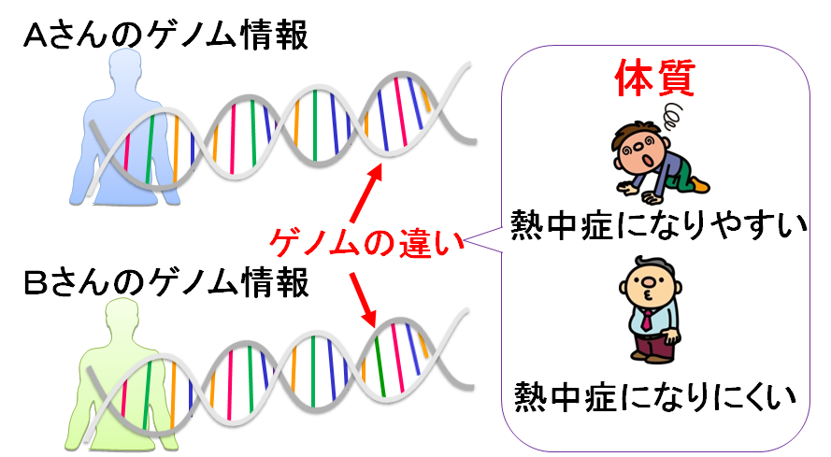


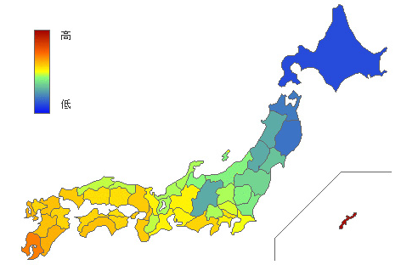

ゲノム情報は日常生活にも活用できる
ヒトのゲノム情報は日々解明が進んでいます。
ゲノム情報から、高血圧や熱中症などになりやすい体質を持った人が分かるようになりました。
今後、ゲノム情報を普段の生活に役立てることが可能になってきます。
住みやすい地域を
ナビゲーション
気候情報
地形など
Notes:
タイトル、３文目追記しました（下山）

Slide 3
ゲノム情報を使って自分に合った気候をナビゲーション
自分が今いる地域の気候が自分の体質にあっているかをリアルタイムでスコア化
住みやすい地域はどこかをナビゲート
利用するデータ
  各地域の気象データ（天期、気温、湿度、風速）
  気象データと危険度（高血圧、熱中症など）の対応データ
  ゲノム情報（10年後の夢？）
Notes:
タイトル追記しました（下山）

Slide 4
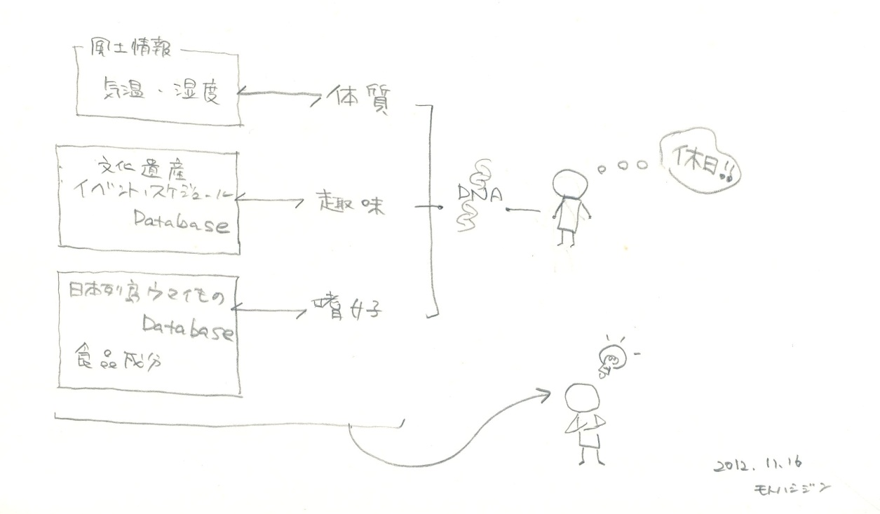
ゲノムで決める旅ナビゲーション
「20XX年ゲノムの旅」
ゲノム情報から読み取った「体質」データと「趣味」「嗜好」データをリンクさせ、個人に合った旅先を決めるナビゲーションサービス
利用するデータ
  体質データ：
  「気温」（既存）「気候」（既存）といった風土情報
  趣味データ：
  「イベント」「文化財情報」（既存）などの地域情報
  嗜好データ：
  「地域素材の食品成分」（既存）「道の駅特産品情報」「物産情報」
Notes:
一文目、ゲノムから「趣味」「嗜好」まで分かるかは意見が分かれるところなので、少々文章を変更させて頂きました。（下山）

Slide 5
100年後に必要なサービスを今から
100年後には、それぞれ人の遺伝的な体質にあった家、家具や町づくりが行われているかもしれません。
ゲノム情報を使ったアイデアをみんなで考えて行くことで、科学と人々の生活を一緒に発展させて行きましょう！
Notes:
しめくくりとして入れてみました。必要に応じてご変更下さい。（下山）

Slide 6
未来へのゲノム情報進化ロードマップ
ばら色のようでちょっと怖い未来です。皆さんはどう思いますか？
2015: 個人のゲノム情報が数万円でシークエンスできるようになる。
2020: 個人のゲノム情報が出生時健康診断でDB保存される。
2030: 毎朝メタゲノム解析を行い、体調予測ができるようになる。
2040: ついに、全人類のゲノムがDB化され、疾患になりやすい遺伝子がほぼ網羅される。
同時にコホート研究と相まって、遺伝子と環境の相互作用が分析されるようになる。
2060: 個人遺伝子情報、環境物質、肉体的・精神的ストレスのモニタリングシステムができ る。現在の遺伝子、食、運動、心などの状態から一生の予測システムが流行する。
2080: 遺伝子修正の技術が進み、倫理論争が起こる。
遺伝子状態から、性格、思考などについての多様性が理解でき、後天的な食、運動、学 習方法と相まって、心がコントロールしやすくなる。
2090: 遺伝子状態コントロールが進み、いろいろな心的状態を求める人々が氾濫する。
世界に退廃的な雰囲気が形成される。
2100: ついに、遺伝子変換工学の結果、生物レベルの新しい認識・知覚能力を生み出すこと に成功する。人間を超えた知的生物の出現である。
一方AIの進歩は、脳の特徴的な能力、パターン認識、抽象化、一般化などを圧倒的なス ピードで行えるようになる。この時期には様々な知的ロボットが人と暮らしている。
2120: 新人類とAI型コンピュータとの協調が進み、人にとって真の幸福がデザインできるよ うになる。
Notes:
しめくくりとして入れてみました。必要に応じてご変更下さい。（下山）

